Slide 1


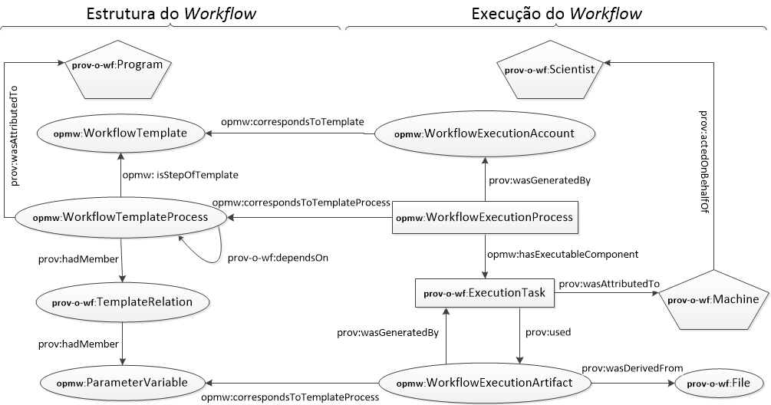
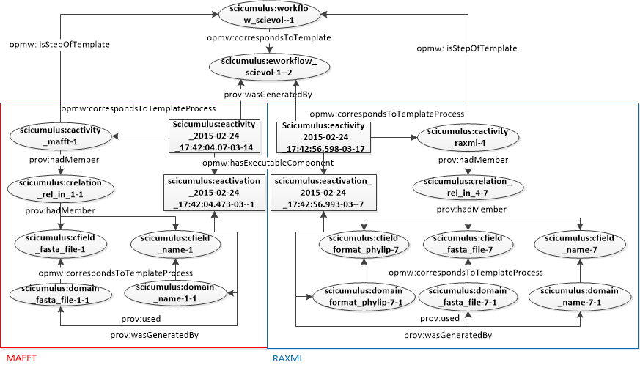
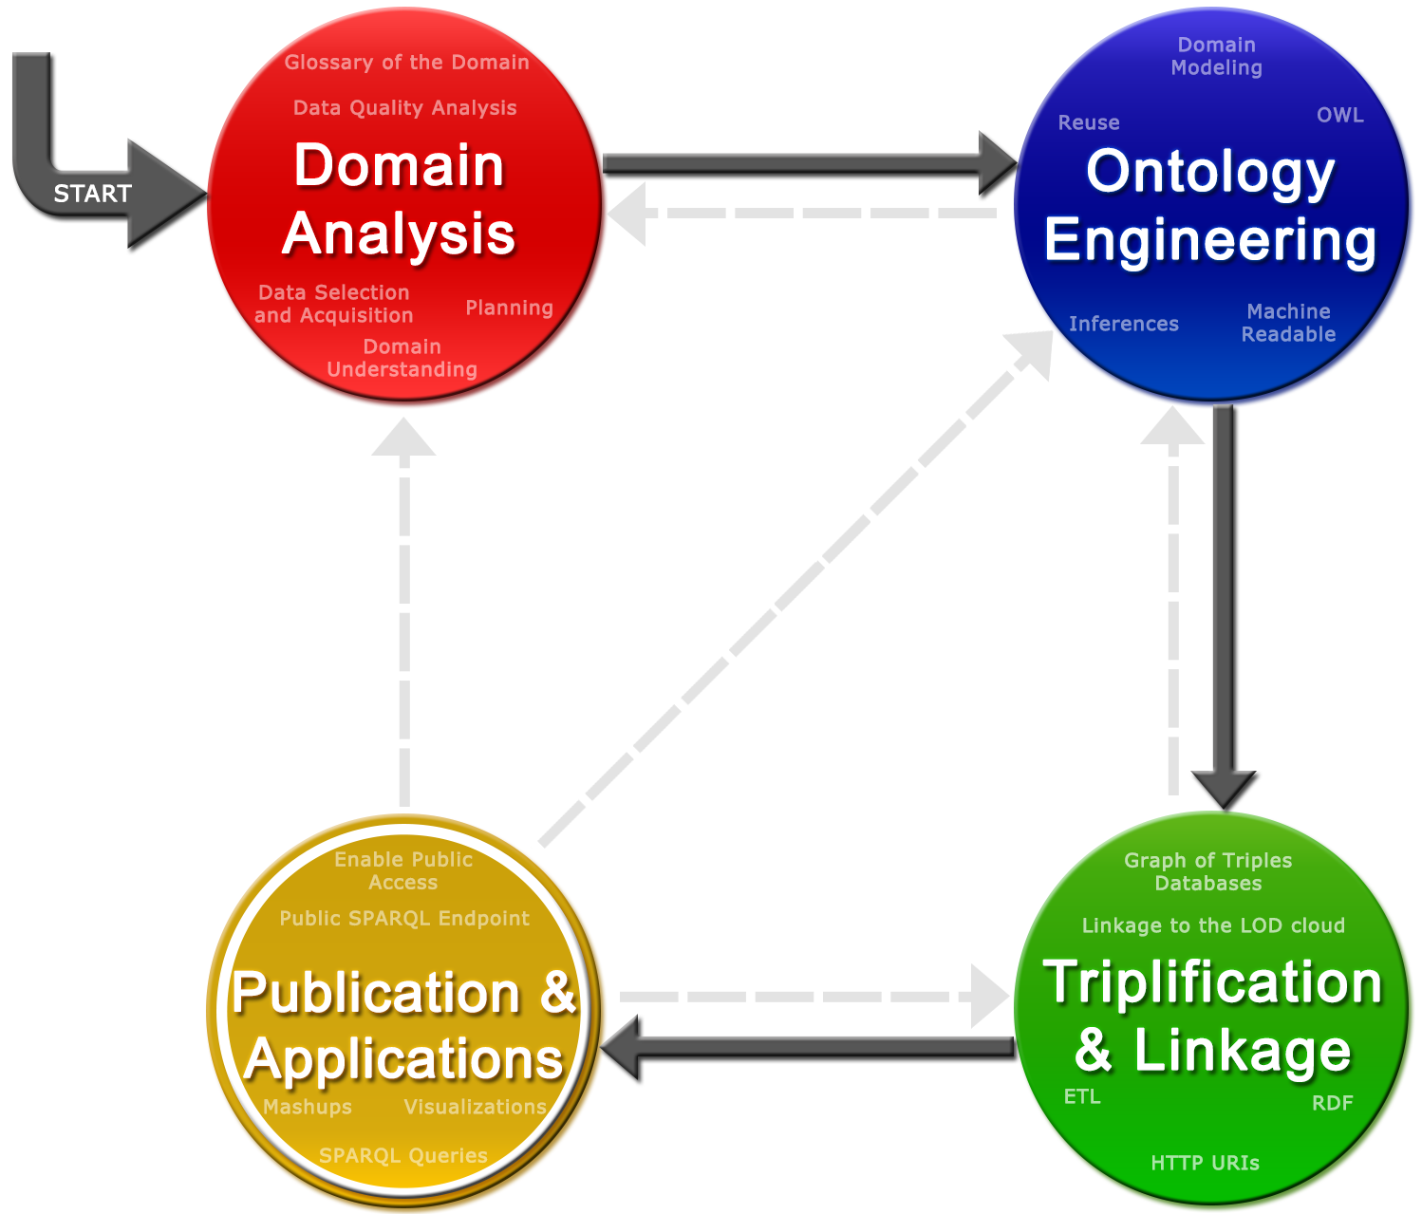
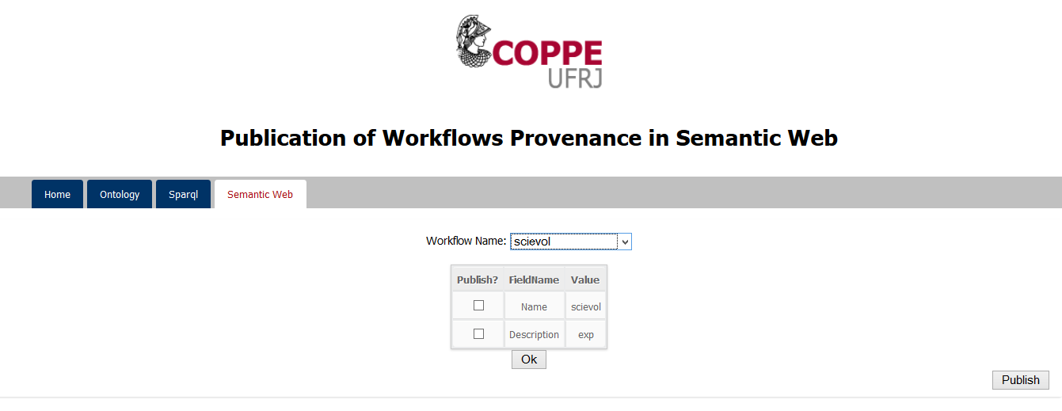



Publicação de Proveniência em Workflows na Web Semântica
Rachel Castro¹, Renan Souza¹, Vítor Silva¹, Kary Ocaña², Daniel de Oliveira³ e Marta Mattoso¹
¹COPPE-Universidade Federal do Rio de Janeiro (UFRJ)
²Laboratório Nacional de Computação Científica (LNCC)
³Universidade Federal Fluminense (UFF)
rachelcastro@poli.ufrj.br, {renanfs, silva, marta}@cos.ufrj.br, kary@lncc.br , danielcmo@ic.uff.br
Introdução
Ontologia Proposta: PROV-O-Wf
Dados de proveniência de workflows:
Garantem a reprodução de simulações computacionais
Comunmente armazenada com restrição ao acesso
Publicação vantajosa → expansão da capacidade analítica
Metodologia de publicação na Web Semântica
PROV-O utilizado como metamodelo
Reutilização das classes do OPMW
Propriedades de objeto:
Definidas na OPMW e na PROV-O
dependsOn → dependência entre atividades
Diferencial:
Abrange SGWfC que apoiam execuções em paralelo
Identificação dos principais agentes
Estudo de Caso
SGWfC paralelo: SciCumulus
Dados de proveniência do workflow SciEvol:
Treze atividades constituintes
Repositório de Triplas: Open Link Virtuoso
Análise do Domínio, Engenharia da Ontologia, Triplificação e Publicação
Análise do Domínio:
Simulações computacionais modeladas como workflows, executadas em ambiente de PAD
Coleta de proveniência através de SGWfC paralelos
Domínio: dados de proveniência de workflows gerados por um SGWfC capaz de coletar dados em granularidade fina
Engenharia da Ontologia:
Reutilização de ontologias como característica importante
Ontologias IntelLeo e MyGrid → não utilizadas
PROV-O e OPMW: independência de domínio e padrões W3C
Modelo de dados PROV-Wf
Triplificação e Publicação:
Dados de proveniência armazenados em um SGBDR → processo ETL
Conclusão
Referências
Desenvolvimento de ontologia:
Reutiliza ontologias bem difundidas
Considera dados de proveniência de uma granularidade fina
É independente de domínio e de SGWfC
Abrange SGWfC paralelos e que executam em ambiente de PAD
Costa, F., Silva, V., Oliveira, D., Ocaña, K., Ogasawara, E., Dias, J. and Mattoso, M. (2013) “Capturing and Querying Workflow Runtime Provenance with PROV: a Practical Approach”, In: Proceeding of the Joint EDBT/ICDT 2013 Workshops, New York, USA.
Souza, R., Cottrell, L., White, B., Campos, M. L. and Mattoso, M. (2014) “Linked Open Data Publication Strategies: Application in Networking Performance Measurement Data”, In: 2nd ASE International Conference on Big Data Science and Computing, Stanford, CA, USA.
Moreau, L., Missier, P. and Belhajjame, B. (2013) “The PROV Data Model and Abstract Syntax Notation”.

